Slide 1
Einschulung
2025/2026
Grund- und Mittelschule Neuhof an der Zenn
Schulstraße 16a
90616 Neuhof an der Zenn

Slide 2
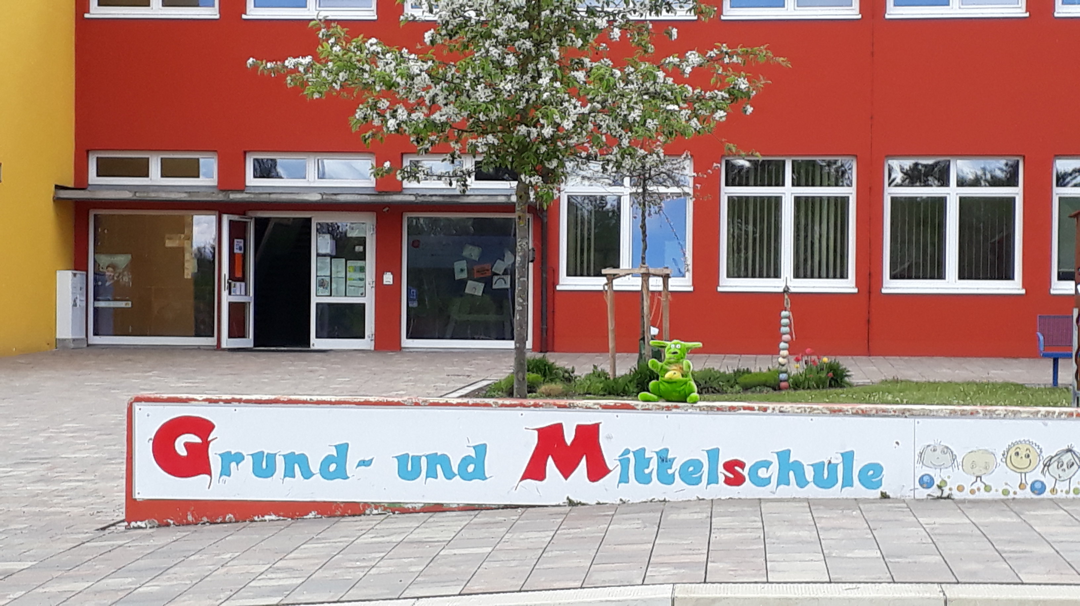
„Hurra, wir kommen in die Schule!“
Diese Präsentation bietet Ihnen als Eltern, aber auch Ihren Kindern einen kleinen Einblick in unsere Schule und unser gemeinsames Schulleben. Kari (eines von zwei der aktuellen Maskottchen der ersten Klasse) wird Euch begleiten und hier und da einen Tipp zur Vorbereitung auf die Schule geben.
Wir wünschen
Euch viel Spaß!
Hallo Kinder! Ich bin Kari. Ich begleite euch durch die Präsentation.

Slide 3
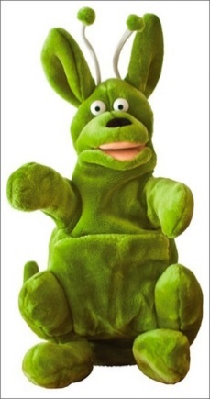
Der Schultag beginnt
Damit der Schulstart gut beginnt, ist es wichtig einen guten Rhythmus zu finden.
Ein Tipp von mir:
Beginnt schon in den letzten Ferienwochen damit euren neuen Tagesrhythmus einzuüben. Dazu gehört:
Steht rechtzeitig auf.
Zieht euch alleine an.
Frühstückt ausgiebig und in Ruhe.
Habt ihr alles eingepackt und auch nichts vergessen?
Zieht euch passende Jacke, Schuhe usw. an.

Slide 4
Euer Schulweg
Ihr kommt mit dem Bus?
Ihr kommt zu Fuß?
Seid pünktlich an der Bushaltestelle.
Wartet dort und achtet auf den Verkehr.
Stellt euch an, wenn der Bus kommt.
Steigt ein (Büchertasche in der Hand – nicht mehr auf dem Rücken) und setzt euch gleich hin.
Der Ranzen kommt auf den Boden.
Wenn der Bus fährt, bleibt bitte sitzen.
Lauft rechtzeitig los. Auf dem Schulweg gibt es manchmal einiges zu entdecken.
Nutzt beim Überqueren der großen Industriestraße die Hilfe unserer Verkehrshelfer (gelbe Jacke).
Achtet auf den Verkehr!
Übt den Schulweg schon während der Ferien!

Slide 5
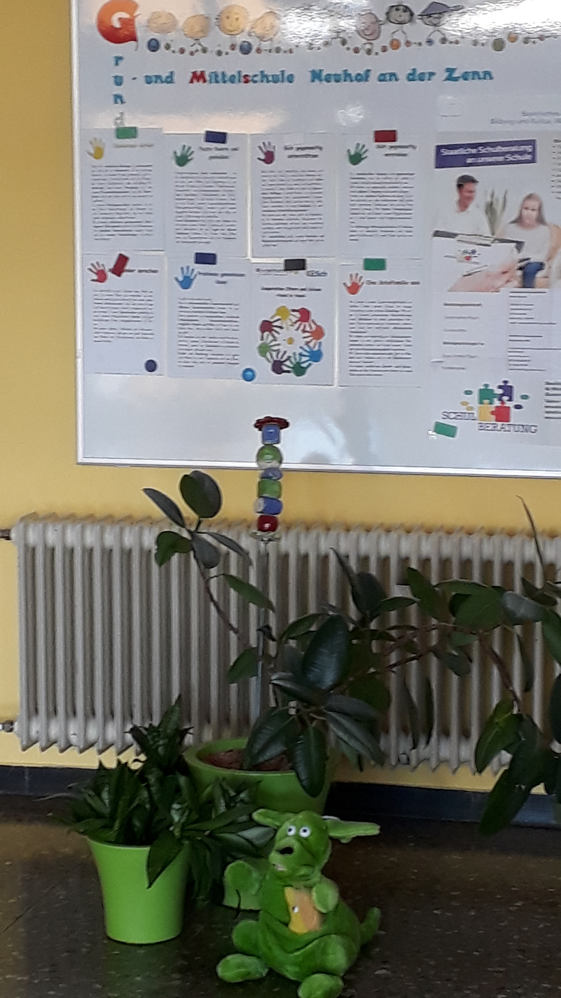
Wenn ihr in der Schule ankommt
Ihr seid vor 7.45 Uhr da?
Ihr kommt nach 7.45 Uhr?
In den Sommermonaten lauft ihr um das Schulhaus herum zum Pausenhof.
Ab 7:30 h ist dort eine Aufsicht.
Um 7:45 ist das Schulhaus dann geöffnet
In der "dunklen Jahreszeit" betretet ihr das Schulgebäude ab 7:30 h durch den großen Haupteingang und geht direkt zu eurem Klassenzimmer
Kommt direkt ins Klassenzimmer
Frühling/Sommer über den Pausenhof
Herbst/Winter über den Haupteingang

Slide 6
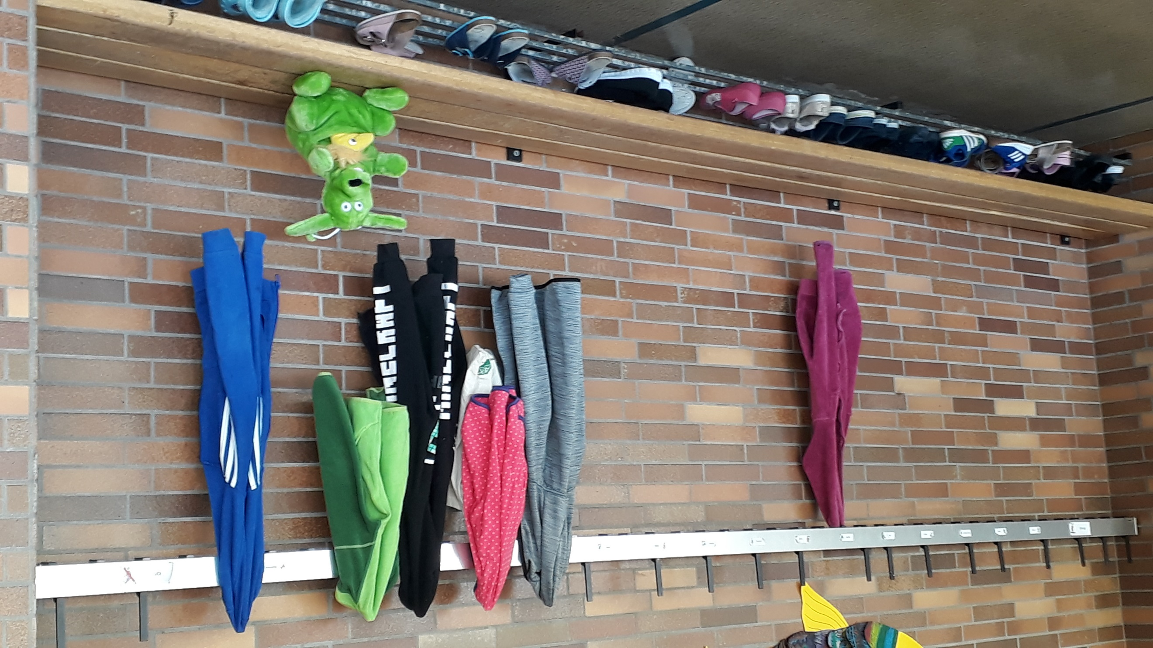
An unserer Garderobe
Jeder hat seinen eigenen Garderobenplatz.
Hängt dort eure Jacken auf.
Zieht die Straßenschuhe aus und stellt sie auf die Schuhablage.
Zieht die Hausschuhe an.
Nehmt eure Schultasche und geht gleich in euer Klassenzimmer.
Achtet auf andere.
- Lasst die Schultaschen nicht im Weg stehen.
- Macht auch Platz für andere Kinder neben euch.
Habt ihr etwas verloren? Im Eingangsbereich befindet sich
unser Fundregal.
Beschriftete Kleidungsstücke finden leichter ihren Besitzer.

Slide 7
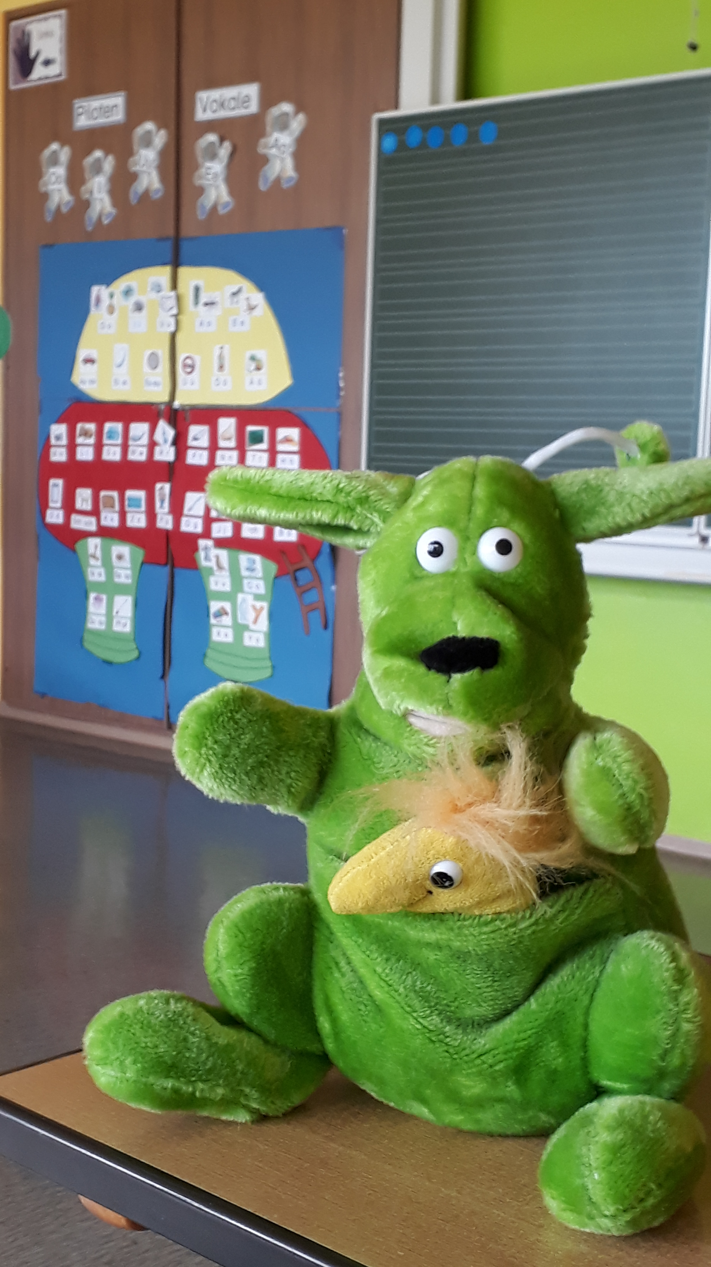
In deinem Klassenzimmer
Kinder brauchen noch Unterstützung, um Organisation zu lernen. Nehmen sie Ihrem Kind aber nicht alle Verantwortung ab. So kann es sich gut weiterentwickeln.
Gehe an deinen Platz und bereite ihn vor.
Gib deine Hausaufgaben ab.
Sind deine Stifte spitz und bereit für das Schreiben und Malen?
Musst du vor Unterrichtsbeginn nochmal auf die Toilette? Dann jetzt!
Wir akzeptieren andere. In der Klasse gibt es viele Kinder. Ein jeder ist anders.
Manchmal muss man Konflikte aushalten. Man ist nicht immer einer Meinung.
Nimm Rücksicht auf andere, dann nehmen sie auch Rücksicht auf dich.
Sei mutig. Trau dich deine Meinung zu sagen, ohne jemanden damit zu verletzen.

Slide 8
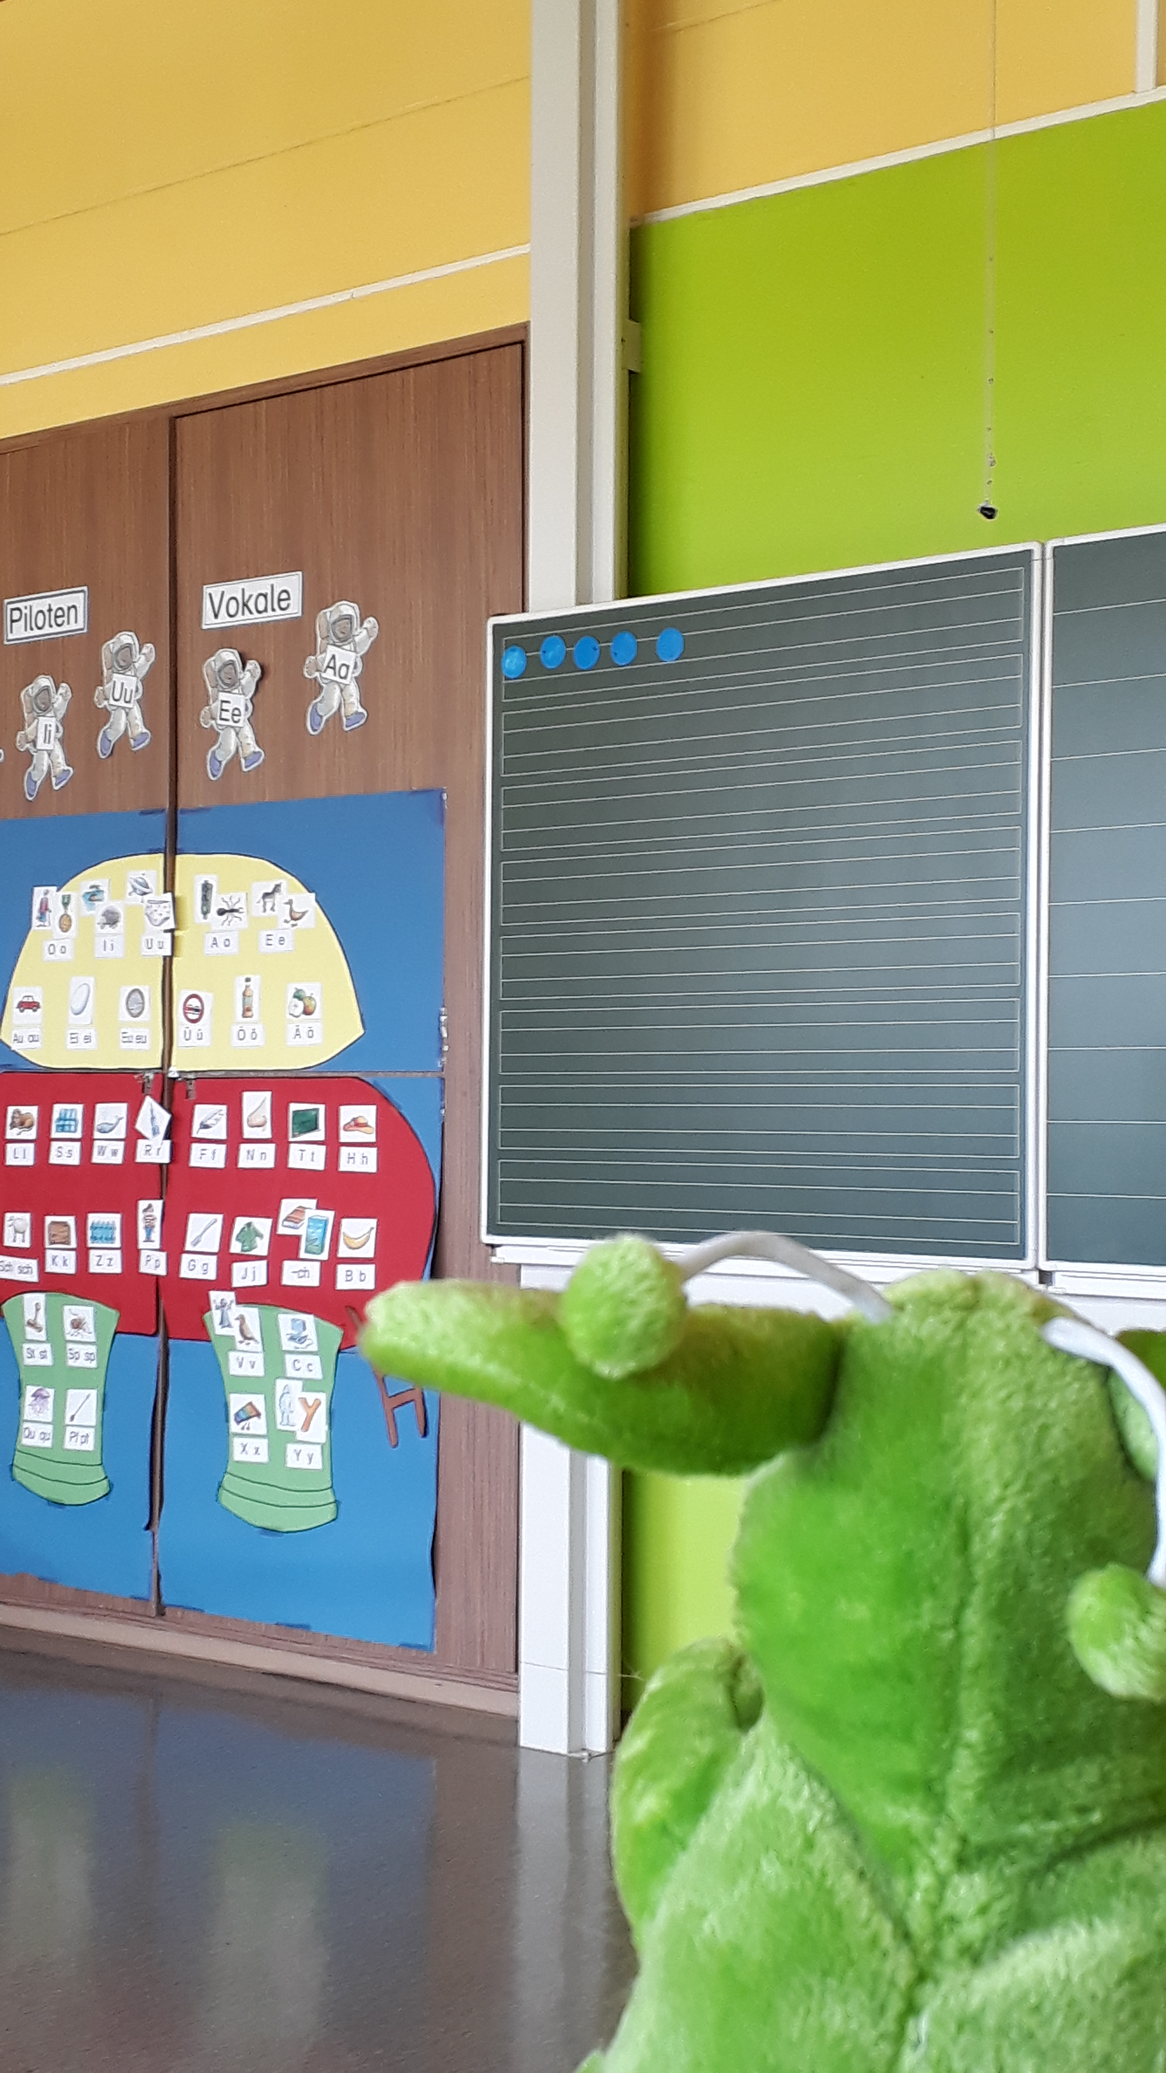
Was brauchst du für den Unterricht?
Erfolge wahrnehmen (auch die kleinen)
Bei einer Sache bleiben
Aufträge verstehen (genau zuhören und mitdenken)
Aufträge ausführen
Sich selbst einschätzen (ist am Anfang noch schwierig)
Selbst denken!
Melden und warten bis man dran ist
Erzählen, aber auch zuhören
Schneiden und kleben
Stift richtig halten
Etwas fertig machen, bevor man etwas Neues beginnt
Durchhalten: Manchmal muss man auch unliebsame Dinge fertigstellen.

Slide 9
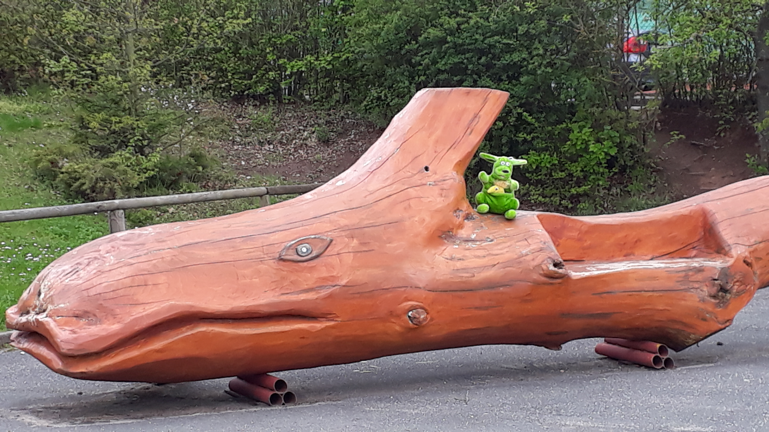
In der Pause
Auf dem Pausenhof treffen jüngere und ältere Kinder zusammen. Das ist eine große Chance, aber auch eine Herausforderung für euch Schulanfänger.
Auch auf dem Pausenhof gibt es Regeln, an die man sich halten soll.
Es kommt auch zu Konflikten. Löse sie ohne Gewalt.
Manchmal muss man Gefühle aushalten („Warum spielt heute Max nicht mit mir, sondern mit Paul?“)
Sich behaupten: Jüngere Kinder haben die gleiche Rechte und Pflichten wie die Großen. Bsp.: Hattest du gerade den Ball und jemand nimmt ihn dir weg? Sag dem Kind, dass du gerade damit spielst. Es kann den Ball danach haben.
Was kann man alles machen?
Spielen, rutschen, klettern, balancieren, Seil hüpfen, rennen …….

Slide 10
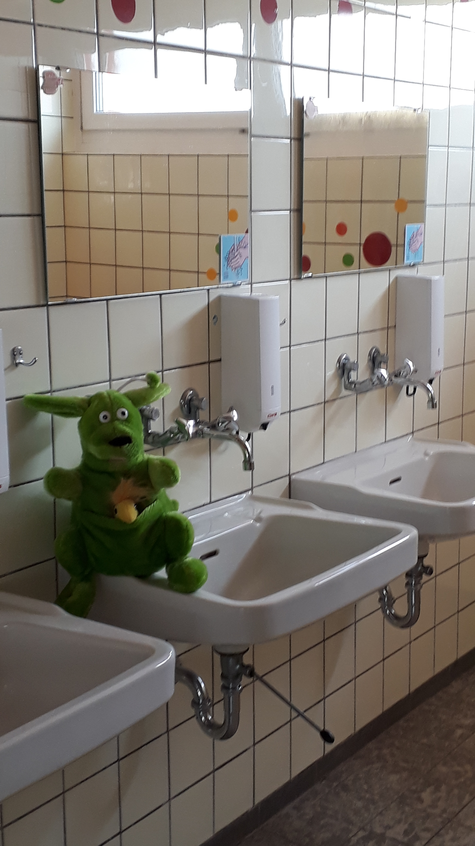
Auf der Toilette
Geh rechtzeitig.
Wasche deine Hände.
Hinterlasse das Klo sauber.
(Klobürste benutzen, nicht zu viel Toilettenpapier benutzen, Toilettenpapier in das Klo werfen, spülen)
Geh deinen Weg leise und zügig, damit du andere nicht im Unterricht störst

Slide 11
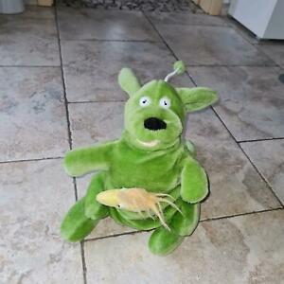
Jetzt ist die Schule aus
Du fährst mit dem Bus heim
Du läufst nach Hause
Laufe zügig nach Hause. Auf dem Weg hast du vielleicht die Gelegenheit, mit Freunden über deinen Schultag zu sprechen und dich auszutauschen.
Halte die Regeln an der Bushaltestelle ein (nicht drängeln oder schubsen).
Du gehst in den Hort
Nimm alle Sachen mit und gehe zügig in den Hort.

Slide 12
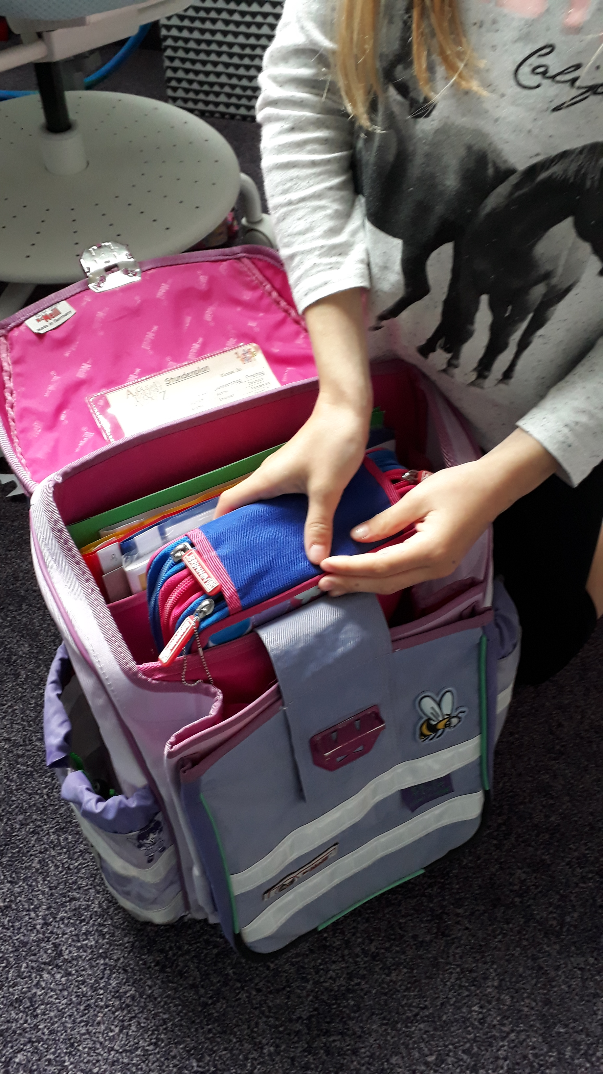

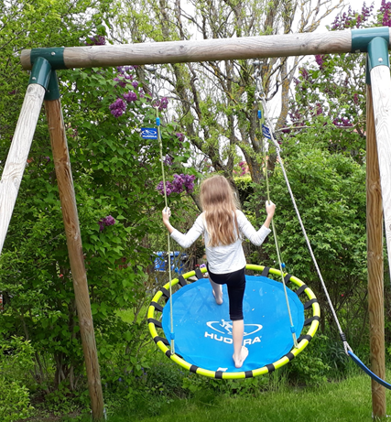
Nach der Schule ...
Mittagessen
Kurze Pause
Hausaufgaben erledigen und die Schultasche
für morgen packen
Spielen und an die frische Luft gehen…

Slide 13
Informationen zum Schulbeginn
Der erste Schultag ist der 16. September 2025.
Über die Klasseneinteilung und Lehrkraft der ersten Klasse können wir Sie leider erst kurz vor Schulbeginn informieren.
Sie erhalten dann auch eine Materialliste, der Sie entnehmen können, was Sie für den Schulbeginn besorgt haben sollten. Für die Besorgungen erhalten Sie entsprechend Zeit – nicht alles muss am ersten Schultag in der Büchi sein.
Auch alle näheren Informationen zum ersten Schultag erhalten Sie rechtzeitig vorher.

Slide 14
Hier finden Sie wichtige Informationen:
Unsere Schulleiterin: Frau Kerstin Stiegler
Unsere Sekretärin: Frau Monika Fichtelmann
Kontakt Schulleitung und Sekretariat:
Telefon: +49 9107 341
Telefax: +49 9107 1722
Email: info@schule-neuhofzenn.de
Homepage: https://www.schule-neuhofzenn.de/
Öffnungszeiten Sekretariat: Montag: 7.15 – 12.00 Uhr
Dienstag: 7.15 – 12.00 Uhr
Mittwoch: 7.15 – 10.15 Uhr
Donnerstag: 7.15 – 10.15 Uhr
Freitag: nicht besetzt
Melden Sie sich gerne bei uns, falls Sie Fragen haben!

Slide 15
Wir freuen uns sehr auf euch!
Das gesamte Team der Grundschule Neuhof an der Zenn

